Slide 1
Современные аспекты гигиенического воспитания населения в формировании ЗОЖ в работе врача лечебного профиля, вопросы организации занятий физическим воспитанием, физической культурой, закаливания.
Профессор кафедры общей и коммунальной гигиены, Перепелкин Сергей Витальевич

Slide 2
План лекции:
Гигиеническое обучение и воспитание. Цель, задачи, методы и средства.
Законодательная база ведения профилактической работы в медицинских учреждениях. Центры медицинской профилактики. Центры здоровья. Основные направления работы.
Сущность и определение понятий "Физическое воспитание", "Физическое развитие", "Физическая культура личности", "Физическая культура", "Спорт". Принцип оздоровительной направленности отечественной системы физического воспитания.
Гиподинамия как фактор риска здоровья населения. Методы оценки функционального состояния и степени тренированности организма.
Оздоровительные естественно-средовые факторы как средства физического воспитания. Основные методы закаливания.

Slide 3
Гигиеническое обучение и воспитание
– это система образования, включающая в себя комплексную просветительную, обучающую и воспитательную деятельность, направленную на повышение информированности по вопросам здоровья и его охраны, на формирование общей гигиенической культуры, закрепление гигиенических навыков, создание мотивации для ведения здорового образа жизни, как отдельных людей, так и общества в целом (Оганов Р.Г., Вялков А.И., 2000).

Slide 4
В основе работы по гигиеническому обучению и воспитанию лежат следующие принципы:
1. Государственный характер – государство финансирует деятельность учреждений по гигиеническому обучению и воспитанию населения, обеспечивает развитие материально-технической базы, подготовку кадров, правовую основу деятельности учреждений службы.
2. Научность – соответствие медицинских и гигиенических знаний современному состоянию науки и практики.
3. Массовость – участие всех медицинских работников, вовлечение специалистов других ведомств и общественных организаций.
4. Доступность – при изложении материала нужно избегать непонятных медицинских терминов, речь должна быть доступна для понимания.
5. Целенаправленность – работу следует проводить по выбранному направлению дифференцированно с учетом различных групп населения.
6. Оптимистичность – для достижения эффекта важно подчеркивать возможность успешной борьбы с заболеваниями.
7. Актуальность – выбор направления работы должен быть актуальным в данный момент времени.
Notes:
Совет. Добавьте сюда свои заметки докладчика.

Slide 5
Методы гигиенического обучения и воспитания
по использованию средств:
1. метод устной пропаганды;
2. метод печатной пропаганды;
3. метод изобразительной пропаганды (наглядной);
4. комбинированный метод.
по воздействию на население:
1. индивидуального воздействия;
2. воздействия на группу лиц;
3. массовой коммуникации.

Slide 6
Законодательная база ведения профилактической работы
Статья 41 п.2.Конституции РФ от 25.12 1993 г: «…поощряется деятельность, способствующая укреплению здоровья человека, развитию физической культуры и спорта..»;
Статья 30. ФЗ №323 от 21 ноября 2011 года «Об основах охраны здоровья граждан»:
П.2. «Профилактика неинфекционных заболеваний осуществляется на популяционном, групповом и индивидуальном уровнях органами государственной власти, органами местного самоуправления, работодателями, медицинскими организациями, образовательными организациями и физкультурно-спортивными организациями, общественными объединениями путем разработки и реализации системы правовых, экономических и социальных мер, направленных на предупреждение возникновения, распространения и раннее выявление таких заболеваний, а также на снижение риска их развития, предупреждение и устранение отрицательного воздействия на здоровье факторов внутренней и внешней среды, формирование здорового образа жизни.
П.3. Формирование здорового образа жизни у граждан начиная с детского возраста обеспечивается путем проведения мероприятий, направленных на информирование граждан о факторах риска для их здоровья, формирование мотивации к ведению здорового образа жизни и создание условий для ведения здорового образа жизни, в том числе для занятий физической культурой и спортом»;

Slide 7
Законодательная база ведения профилактической работы (продолжение)
ФЗ №52 от 30 марта 1999 года «О санитарно-эпидемиологическом благополучии населения»:
Статья 10 : «Граждане обязаны: …заботиться о здоровье, гигиеническом воспитании и об обучении своих детей…»;
Статья 11: «Индивидуальные предприниматели и юридические лица в соответствии с осуществляемой ими деятельностью обязаны: … осуществлять гигиеническое обучение работников..»;
Статья 36. Гигиеническое воспитание и обучение
1. Гигиеническое воспитание и обучение граждан обязательны, направлены на повышение их санитарной культуры, профилактику заболеваний и распространение знаний о здоровом образе жизни.
2. Гигиеническое воспитание и обучение граждан осуществляются:
в процессе воспитания и обучения в дошкольных и других образовательных учреждениях; при подготовке, переподготовке и повышении квалификации работников посредством включения в программы обучения разделов о гигиенических знаниях; при профессиональной гигиенической подготовке и аттестации должностных лиц и работников организаций, деятельность которых связана с производством, хранением, транспортировкой и реализацией пищевых продуктов и питьевой воды, воспитанием и обучением детей, коммунальным и бытовым обслуживанием населения.
Notes:
Совет. Добавьте сюда свои заметки докладчика.

Slide 8
Законодательная база ведения профилактической работы в медицинских учреждениях
Приказ Минздрава России от 23.09.03 г. № 455 «О совершенствовании деятельности органов и учреждений здравоохранения по профилактике заболеваний в РФ»;
Приказ МЗ и СЦР от 19.08.2009 № 597Н «Об организации деятельности центров здоровья по формированию ЗОЖ у граждан РФ, включая сокращение потребления алкоголя и табака (в редакции приказов МЗ РФ от 08.06.10г №430Н, от 19.04.2011 № 328Н, от 26.09.2011 №1074Н)
Приказ Министерства здравоохранения и социального развития Российской Федерации от 15.05.2012г № 543н «Об утверждении положения об организации оказания первичной медико-санитарной помощи взрослому населению»
Приказ Минздрава России от 06.12.2012г. № 1011н «Об утверждении Порядка проведения профилактического осмотра»
Приказ Минздрава России от 31.12.03 г. № 650 «Об утверждении инструкций по заполнению отчетной и учетной документации центра, отделения (кабинета)»;
Приказ Минздравсоцразвития РФ от 07.12.2005 № 765 «Об организации деятельности врача-терапевта участкового»
Приказ Министерства здравоохранения и социального развития Российской Федерации от 21.06.06 г. № 490 «Об организации деятельности медицинской сестры участковой»

Slide 9
Приказ МЗ РФ от 23.09.2003г. №455 «О совершенствовании деятельности органов и учреждений здравоохранения по профилактике заболеваний в РФ» утверждает:
1. Положение об организации деятельности республиканского, краевого, областного, окружного, городского центра медицинской профилактики.
2. Положение об организации деятельности отделений (кабинетов) медицинской профилактики.
3. Примерный табель оснащения республиканских, краевых, областных, окружных, городских центров, отделений (кабинетов) медицинской профилактики.
4. Отчетная форму № 70 "Сведения о деятельности центра медицинской профилактики".
5. Учетная форму № 038/у-02 "Журнал учета работы ЛПУ по медицинской профилактике".
6. Форма № 70 "Сведения о деятельности центра медицинской профилактики" и № 038/у-02 "Журнал учета работы ЛПУ по медицинской профилактике"

Slide 10
Основные задачи центра медицинской профилактики
1. определение общих направлений в первичной и вторичной профилактике заболеваний, а также приоритетов в пропаганде медицинских и гигиенических знаний, исходя из анализа показателей заболеваемости населения, демографических данных, состояния экологической и эпидемиологической обстановки;
2. выявление и оценка причинно-следственных связей между здоровьем населения, его образом жизни и разработка на этой основе профилактических мероприятий и практических рекомендаций по коррекции поведения различных групп с целью оздоровления;
3. координация работы органов и учреждений здравоохранения, образования, культуры, других ведомств и организаций по вопросам профилактики заболеваний и формирования здорового образа жизни в рамках Федеральных комплексных и целевых программ охраны и формирования здоровья населения.

Slide 11
Приказ Министерства здравоохранения РФ от 30 сентября 2015 г. N 683н "Об утверждении Порядка организации и осуществления профилактики неинфекционных заболеваний и проведения мероприятий по формированию здорового образа жизни в медицинских организациях"
Утвержден Порядок организации и осуществления профилактики неинфекционных заболеваний и проведения мероприятий по формированию здорового образа жизни в медицинских организациях.
Организация профилактики неинфекционных заболеваний и формирование здорового образа жизни осуществляются медицинскими организациями и их структурными подразделениями в соответствии с установленными:
правилами организации деятельности отделения (кабинета) медицинской профилактики для взрослых;
рекомендуемыми штатными нормативами отделения (кабинета) медицинской профилактики для взрослых;
стандартом оснащения отделения (кабинета) медицинской профилактики для взрослых;
правилами организации деятельности центра здоровья;
рекомендуемыми штатными нормативами центра здоровья;
стандартом оснащения центра здоровья;
правилами организации деятельности центра медицинской профилактики;
рекомендуемыми штатными нормативами центра медицинской профилактики и стандартом оснащения центра медицинской профилактики.

Slide 12
Функциями центров здоровья являются:
информирование населения о вредных и опасных для здоровья человека факторах;
групповая и индивидуальная пропаганда здорового образа жизни, профилактика возникновения и развития факторов риска различных заболеваний (курение, алкоголь, гиподинамия и др.) и формирование у граждан ответственного отношения к своему здоровью и здоровью своих детей и близких;
формирование у населения принципов "ответственного родительства";
обучение граждан, в том числе детей, гигиеническим навыкам и мотивирование их к отказу от вредных привычек, включающих помощь в отказе от потребления алкоголя и табака;
обучение граждан эффективным методам профилактики заболеваний с учетом возрастных особенностей;
динамическое наблюдение за пациентами группы риска развития неинфекционных заболеваний;
оценка функциональных и адаптивных резервов организма с учетом возрастных особенностей, прогноз состояния здоровья;
консультирование по сохранению и укреплению здоровья, включая рекомендации по коррекции питания, двигательной активности, занятиям физкультурой и спортом, режиму сна, условиям быта, труда (учебы) и отдыха;
разработка индивидуальной программы по ведению здорового образа жизни, в том числе с учетом физиологических особенностей детского возраста;
осуществление мониторинга реализации мероприятий по формированию здорового образа жизни, факторов риска развития заболеваний.
Notes:
Совет. Добавьте сюда свои заметки докладчика.

Slide 13
Физическая культура
- часть общей культуры общества, объединение различных мероприятий, направленных на достижение человеком физического совершенствования (укрепление здоровья, развитие физических качеств, достижение спортивных результатов и т.д.).

Slide 14
Физическое воспитание
- органическая часть общего воспитания; социально-педагогический процесс, направленный на укрепление здоровья, гармоничное развитие форм и функций организма человека, его физических способностей и качеств, на формирование и совершенствование двигательных навыков и умений, необходимых в быту и производит, деятельности, и в конечном итоге на достижение физического совершенства.

Slide 15
Спорт
- составная часть физической культуры, средство и метод физического воспитания, система организации соревнований по различным физическим упражнениям.

Slide 16
Спортивное сооружение - это специальное сооружение, обеспечивающее проведение занятий массовой оздоровительной физической культуры, учебно- тренировочной работы и спортивных соревнований.
1. основные – группа А (спортивный зал, бассейн, спортивные площадки и пр.),
2. вспомогательные - группа Б (раздевальни, душевые, санузлы для занимающихся, медицинский пункт),
3. сооружения для зрителей–группа В (зрительный зал для болельщиков, фойе, гардероб, санузлы для посетителей, буфет и пр. ).

Slide 17
Основные задачи физического воспитания:
укрепление здоровья, функциональных возможностей и обеспечение всестороннего
физического развития организма;
повышение неспецифической устойчивости организма к воздействию патогенных микроорганизмов и неблагоприятных факторов окружающей среды;
совершенствование реакций терморегуляции, обеспечивающее устойчивость к простудным заболеваниям;
нормализация нарушенной деятельности отдельных органов и систем, а также коррекция врождённых и приобретённых дефектов физического развития, что оказывает лечебно-оздоровительное влияние;
формирование и совершенствование основных двигательных навыков и умений, развитие силы, быстроты, выносливости и ловкости;
развитие волевых и моральных качеств, воспитание, дисциплинированности, коллективизма, чувства дружбы и товарищества.
воспитание рациональных гигиенических навыков, овладение знаниями по гигиене физических упражнений и самоконтролю.

Slide 18
Средства физического воспитания:
1) физические упражнения;
2) естественные силы природы;
3) естественные локомоции (передвижения в пространстве);
4) личная гигиена;
5) массаж.
Формы физического воспитания:
1) урок, занятие;
2) физкультурно-оздоровительные занятия;
3) физкультурно-спортивные занятия;
4) спортивная тренировка;
5) индивидуальные занятия;
6) семейные занятия;
7) массовые занятия.

Slide 19
Основные направления медицинского обеспечения физической культуры и спорта
- медицинское обеспечение спорта высших достижений;
- медицинское обеспечение массового спорта и физической культуры;
- реабилитация больных и инвалидов средствами и методами физической культуры;
- привлечение населения к занятиям физической культурой с целью укрепления и сохранения здоровья и физической активности.

Slide 20
Приказ Министерства здравоохранения Российской Федерации от 23.10.2020 № 1144н
Об утверждении порядка организации оказания медицинской помощи лицам, занимающимся физической культурой и спортом (в том числе при подготовке и проведении физкультурных мероприятий и спортивных мероприятий), включая порядок медицинского осмотра лиц, желающих пройти спортивную подготовку, заниматься физической культурой и спортом в организациях и (или) выполнить нормативы испытаний (тестов) Всероссийского физкультурно-спортивного комплекса «Готов к труду и обороне" (Г ТО)" и форм медицинских заключений о допуске к участию физкультурных и спортивных мероприятиях»
(Зарегистрирован 03.12.2020 № 61238) вступил в силу 1 января 2021 г
Медицинская помощь лицам, занимающимся физической культурой и спортом, оказывается в виде:
- первичной медико-санитарной помощи;
- специализированной, в том числе высокотехнологичной, медицинской помощи;
- скорой, в том числе скорой специализированной, медицинской помощи, включая медицинскую эвакуацию.
Основанием для допуска лица (за исключением инвалидов и лиц с ограниченными возможностями здоровья) к физкультурным мероприятиям, массовым спортивным мероприятиям, студенческому спорту, к обучению по дополнительным предпрофессиональным программам в области физической культуры и спорта (базовый уровень) в образовательных организациях дополнительного образования, выполнению нормативов испытаний (тестов) комплекса ГТО , занятиям спортом на спортивно-оздоровительном этапе и этапе начальной подготовки является наличие у него медицинского заключения с установленной первой или второй группой здоровья, выданного по результатам профилактического медицинского осмотра или диспансеризации согласно возрастной группе в соответствии с приказами Минздрава России . При этом оформление дополнительного медицинского заключения о допуске к участию в физкультурных и спортивных мероприятиях не требуется.
При направлении коллективной заявки от образовательных организаций (реализующих образовательные программы начального общего образования, образовательные программы основного общего образования, образовательные программы среднего общего образования, образовательные программы среднего специального и высшего профессионального образования, дополнительные предпрофессиональные программы, образовательные программы дополнительного образования) в которой указана информация об отнесении обучающегося к основной медицинской группе и или при наличии у обучающегося первой или второй группы здоровья медицинское заключение для допуска к выполнению нормативов испытаний (тестов) комплекса ГТО не требуется.

Slide 21
Приказ Министерства здравоохранения Российской Федерации от 23.10.2020 № 1144н
Первичная медико-санитарная помощь оказывается непосредственно в месте проведения мероприятий, в медицинских пунктах объекта спорта (для спортсменов, для зрителей (при наличии), в структурных подразделениях по спортивной медицине (кабинет, отделение) медицинской организации, в медицинской организации по профилю спортивной медицины (врачебно-физкультурный диспансер, центр спортивной медицины и другие) и включает:
первичную доврачебную медико-санитарную помощь;
первичную врачебную медико-санитарную помощь;
первичную специализированную медико-санитарную помощь.
Первичная специализированная медицинская помощь по профилю "Лечебная физкультура и спортивная медицина" лицам, занимающимся физической культурой и спортом (в том числе при подготовке и проведении физкультурных мероприятий и спортивных мероприятий), лицам, желающим пройти спортивную подготовку, заниматься физической культурой и спортом в организациях и (или) выполнить нормативы испытания (тестов) комплекса ГТО, оказывается в амбулаторных условиях и условиях дневного стационара, в медицинских организациях по спортивной медицине, в том числе во врачебно-физкультурных диспансерах, центрах и отделениях спортивной медицины, а также непосредственно в месте проведения мероприятий, в том числе в выездной форме.
Специализированная (за исключением высокотехнологичной) медицинская помощь в медицинских организациях, подведомственных федеральным органам исполнительной власти, оказывается по медицинским показаниям.

Slide 22
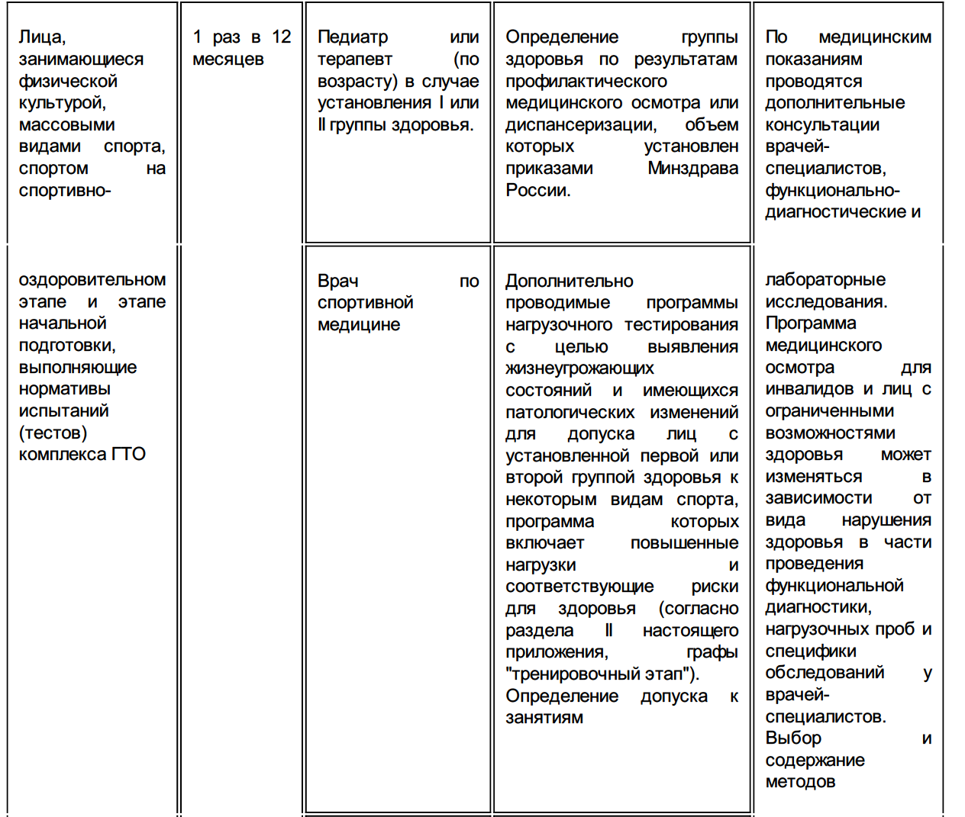
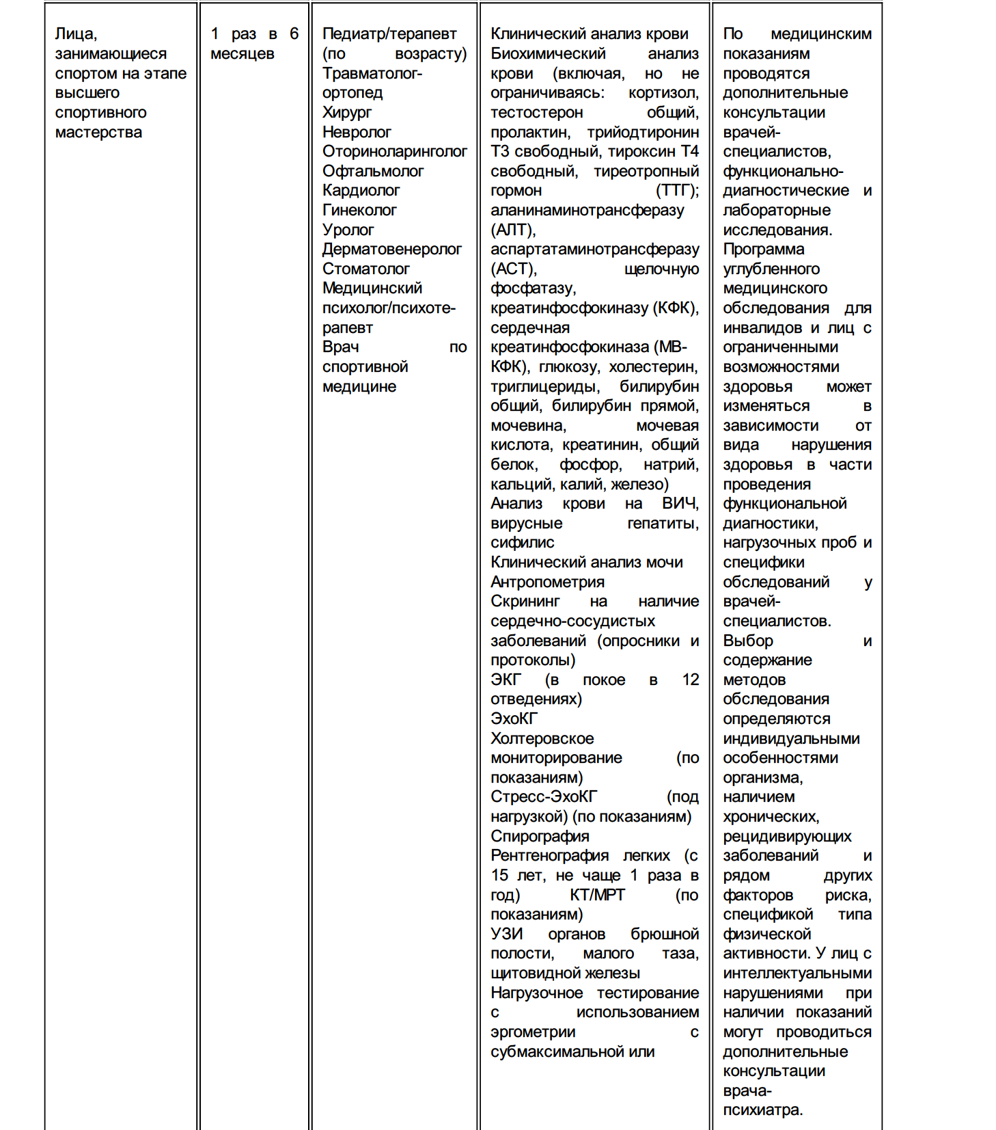
Приказ Министерства здравоохранения Российской Федерации от 23.10.2020 № 1144н

Slide 23
Функциональные пробы сердечно-сосудистой и дыхательной систем
- Проба Мартинэ (Измерение АД до нагрузки и после 1, 2, 3 минут…)
Пробы с 15-секундным бегом на месте в максимальном темпе (максимальный темп — основное условие пробы). Восстановление до исходных величин — в течение 4 мин.
Проба Котова-Демина заключается в беге на месте в темпе 180 шагов в минуту в течение 3 мин, необходимое условие — высокий подъем коленей и активное движение руками. Восстановительный период — 5 мин.
Проба Летунова. (проба Мартинэ — нагрузочная, 15-секундный бег— скоростная, 3-минутный бег — на выносливость.)
Гарвардский степ-тест основан на регистрации ЧСС после дозированной физической нагрузки и позволяет оценить ход восстановительных процессов.
Ортостатическая проба.
Пробы с задержкой дыхания: проба Штанге. У здорового человека это не менее 50-60 с, у спортсменов — до 2-3 мин.
Проба Генчи — время задержки дыхания нa выдохе. У здоровых оно равно 25-30 с.
В спортивной и клинической практике для оценки физической работоспособности используют строго дозированные физические нагрузки. Наиболее распространены велоэргометрия и степэргометрия.
Типы реакции сердечно-сосудистой системы на нагрузку: нормотонический, гипо-, гипер- тонический, дистонический, ступенчатый тип.

Slide 24
Гиподинамия (греч. Hypo - под, ниже; dynamis-сила) - нарушение функций организма при ограничении двигательной активности
• физиологическая - при аномалиях развития, наличии моторной неполноценности;
• бытовая - из-за привыкания к малоподвижному образу жизни, пренебрежения физической культурой;
• профессиональная - как следствие ограничения объема движений из-за производственной необходимости;
• клиническая - при заболеваниях, требующих длительного постельного режима;
• образовательная - при неправильной организации учебно-воспитательного процесса, перегрузке учебными занятиями и игнорировании физического воспитания;
• климатогеографическая - при неблагоприятных климатических условиях, ограничивающих двигательную активность;
• экспериментальная - искусственно создаваемую при проведении медико-биологических исследований.

Slide 25
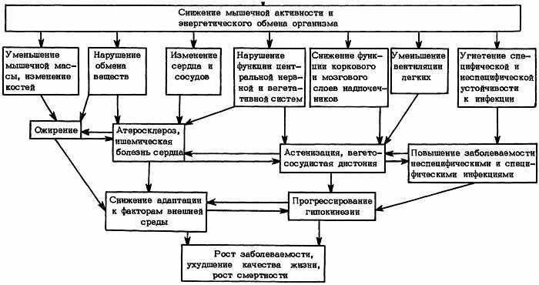
Гиподинамия

Slide 26
Последствия гиподинамии
• сокращается объем мышечной массы (атрофия мышц, в том числе и), снижается тонус мышц, их работоспособность;
• уменьшается масса и плотность костей, повышается выделение минеральных веществ (в том числе кальция) из них в кровь, поэтому кости становятся более хрупкими, а из-за увеличения кальция в крови появляется наклонность к образованию камней в почках;
• снижается эластичность сухожилий и связок, уменьшается объем движений в суставах, ухудшается координация движений;
• перестраиваются все виды обмена веществ в организме, в том числе и жировой, что способствует развитию избыточного веса и ожирения; кроме того, растет уровень холестерина и липопротеидов в крови, а следовательно быстрее развивается атеросклероз;
• повышается артериальное давление, что способствует развитию гипертонической болезни;
• снижается интенсивность кроветворения ( прежде всего уменьшается количество эритроцитов и гемоглобина, общее количество белка в крови);
• ухудшается работа дыхательной системы, снижается ЖЕЛ, что приводит к недостаточному обеспечению тканей кислородом, чаще возникают простудные заболевания;
• нарушается пищеварение, появляется наклонность к запорам, чаще развивается кариес и пародонтоз;
• снижается иммунитет (уменьшается количество гамма - глобулинов крови), возникают изменения в терморегуляции организма со смещением в сторону теплоотдачи;
• выключается конечное звено стрессовой реакции - движение, поэтому в организме накапливаются гормоны стресса и нарастает состояние психического напряжения, что закономерно ведет к переходу стресса в дистресс и развитию так называемых болезней цивилизации (ишемическая болезнь сердца, язвенная болезнь желудка, диабет, неврозы, психические расстройства и др.);
• снижается функциональная активность ЦНС и желез внутренней секреции (из-за уменьшения потока тонизирующих ЦНС импульсов от рецепторов мышц, связок и сухожилий);
• происходят изменения и в психической сфере: ухудшается логическое мышление, ослабевает память, появляется раздражительность, плохое настроение, чувство тревоги, бессонница, снижается умственная работоспособность, развивается утомление и т.д.

Slide 27
Закаливание - это научно-обоснованная система использования физических факторов внешней среды для повышения сопротивляемости организма к простудным и инфекционным заболеваниям
Принципы закаливания:
1. Систематическое использование закаливающих процедур во все времена года, без перерывов.
2. Постепенное увеличение дозы раздражающего действия.
3. Последовательность в проведении закаливающих процедур.
4. Учет возрастных и индивидуальных особенностей организма человека.
5. Комплексность воздействия природных факторов
6. Все закаливающие процедуры должны проводиться на фоне положительных эмоций.

Slide 28

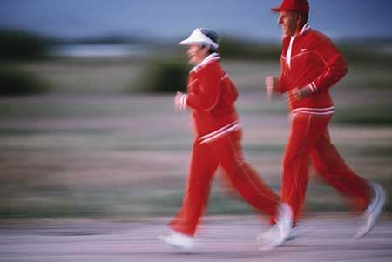
Риск развития болезней сердечно-сосудистой системы можно уменьшить в 2-3 раза за счет:
Отказа от курения
Регулярной физической
активности
Рационального питания

Slide 29

Уровень физического состояния
Уровень физического состояния – самый надежный и мощный предиктор состояния здоровья и смертности

Slide 30
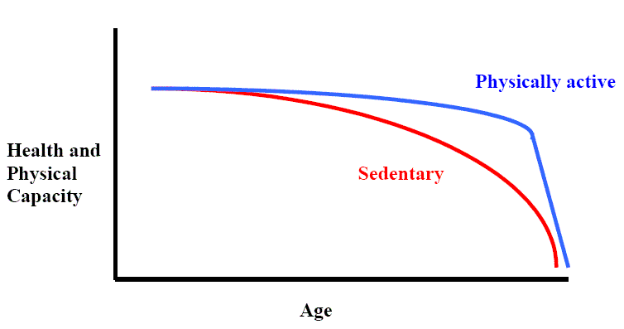
Влияние регулярной физической активности
на здоровье и физическое состояние
Физически активные
Здоровье и физическое состояние
Ведущие сидячий образ жизни
Возраст

Slide 31
Зависимость смертности от уровня физического состояния (мужчины)
Смертность на 10 000
Низкий УФС
Средний УФС
Высокий УФС

Slide 32
Зависимость смертности от уровня физического состояния (женщины)
Смертность на 10 000
Низкий УФС
Средний УФС
Высокий УФС

Slide 33
Регулярная умеренная физическая активность снижает риск:
Преждевременной смерти
Смерти от сердечно-сосудистых заболеваний
Развития диабета
Развития гипертонической болезни
Развития ожирения
Развития рака толстой кишки

Slide 34
Главные факторы, определяющие эффективность оздоровительных тренировок
Вид физических упражнений
Доза физических упражнений

Slide 35
Вид физических упражнений
Наибольшим оздоровительным и профилактическим потенциалом обладают аэробные физические упражнения умеренной интенсивности:
  Ходьба на лыжах
  Плаванье
  Медленный бег
  А также быстрая ходьба, езда на велосипеде, упражнения на велотренажере, беговой дорожке и др.

Slide 36
Доза физических упражнений
Должна физических упражнений быть индивидуальной, как доза любого лекарства, и зависит от:
  Периодичности
  Продолжительности
  Интенсивности

Slide 37
Периодичность и продолжительность
Минимум: 3-4 раза в неделю по 30-40 мин.
Оптимум: 30-60 мин. большую часть дней недели

Slide 38
Контроль интенсивности физических упражнений
Во время выполнения упражнений:
  Пульс – 60-70% от максимальной ЧСС для своего возраста (максимальная ЧСС = 220-возраст)
  Разговорный темп
  Носовое дыхание – потребность в дыхании через рот = ЧСС ≥ 120 в 1 мин.

Slide 39
Контроль адекватности физических упражнений
После выполнения упражнений:
  Через 10 мин. после прекращения нагрузки должен быть <96
  Через 1 час должен быть больше исходного не более чем 10-12 уд/мин.
По утрам разница в частоте пульса не должна быть >2-4 уд/мин.
Хороший сон и самочувствие – интегральный показатель адекватности тренировок

Slide 40
Возрастные границы интенсивности нагрузки

Slide 41
Мышечная деятельность – сокращение и расслабление — протекают при обязательном использовании энергии, которая выделяется при гидролизе АТФ
АТФ + Н20 АДФ + Н3Р04 + энергия
в покое концентрация АТФ в мышцах около 5 ммоль/л и соответственно 1 ммоль АТФ соответствует в физиологических условиях примерно 12 кал или 50 Дж (1 кал = 4,18 Дж)

Slide 42
Масса мышц у взрослого человека составляет около 40% от массы тела.
У спортсменов, наращивающих мускулатуру, мышечная масса может достичь 60% и более от массы тела.
Мышцы у взрослого человека в состоянии покоя потребляют около 10% от всего кислорода, поступающего в организм.
При интенсивной работе потребление кислорода мышцами может возрасти до 90% от всего потребляемого кислорода.

Slide 43
Пути ресинтеза АТФ
В зависимости от потребления кислорода пути ресинтеза делятся на
Аэробные
Анаэробные
Креатинфосфатный путь ресинтеза АТФ
Гликолитический путь ресинтеза АТФ

Slide 44
Работа в зоне субмаксимальной мощности
Продолжительность до 5 мин.
Ведущий механизм ресинтеза АТФ - гликолитический.
В начале работы, пока гликолиз не достиг максимальной скорости, образование АТФ идет за счет креатинфосфата, а в конце работы гликолиз начинает заменяться тканевым дыханием.
Работа в зоне субмаксимальной мощности характеризуется самым высоким кислородным долгом -до 20 л.
Примером физических нагрузок в этой зоне мощности является бег на средние дистанции, плавание на короткие дистанции, велосипедные гонки на треке, бег на коньках на спринтерские дистанции

Slide 45
Работа в зоне большой мощности
Продолжительность до 30 мин.
Для работы в этой зоне характерен примерно одинаковый вклад гликолиза и тканевого дыхания.
Креатинфосфатный путь ресинтеза АТФ функционирует только в самом начале работы, и поэтому его доля в общем энергообеспечении данной работы мала.
Примером упражнений в этой зоне мощности является бег на 5000 м бег на коньках на стайерские дистанции, лыжные гонки по пересеченной местности, плавание на средние и длинные дистанции

Slide 46
Работа в зоне умеренной мощности
Продолжается свыше 30 мин.
Энергообеспечение мышечной деятельности происходит преимущественно аэробным путем.
Примером работы такой мощности является марафонский бег, легкоатлетический кросс, спортивная ходьба, шоссейные велогонки, лыжные гонки на длинные дистанции.

Slide 47
Благодарю за внимание
Профессор кафедры общей и коммунальной гигиены, Перепелкин Сергей Витальевич

